Slide 1
第三章 程序的转换与机器级表示 程序转换概述 IA-32 指令系统 C语言程序的机器级表示 复杂数据类型的分配和访问 越界访问和缓冲区溢出

Slide 2
程序的机器级表示
分以下五个部分介绍
一：程序转换概述
机器指令和汇编指令
机器级程序员感觉到的属性和功能特性
高级语言程序转换为机器代码的过程
二：IA-32 指令系统
三： C语言程序的机器级表示
过程调用的机器级表示
选择语句的机器级表示
循环结构的机器级表示
四：复杂数据类型的分配和访问
数组的分配和访问
结构体数据的分配和访问
联合体数据的分配和访问
数据的对齐
五：越界访问和缓冲区溢出
从高级语言程序出发，用其对应的机器级代码以及内存（栈）中信息的变化来说明底层实现
围绕C语言中的语句和复杂数据类型，解释其在底层机器级的实现方法

Slide 3
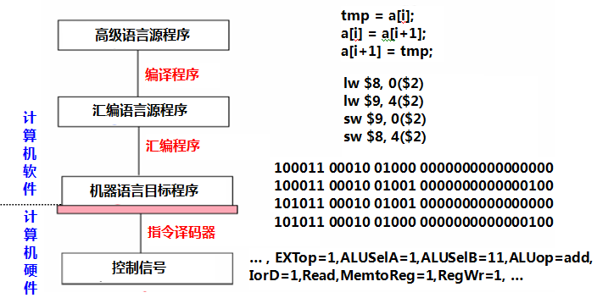
回顾：不同层次语言之间的等价转换
每条指令由操作码和若干地址码组成
任何高级语言程序最终通过执行若干条指令来完成！

Slide 4
“指令”的概念
有微指令、机器指令、汇编指令、伪（宏）指令等指令相关概念
微指令是微程序级命令，属于硬件范畴
机器指令介于二者之间，处于硬件和软件的交界面
本章中提及的指令都指机器指令
汇编指令是机器指令的汇编表示形式，即符号表示
机器指令和汇编指令一一对应，它们都与具体机器结构有关，都属于机器级指令
伪指令是由若干汇编指令组成的序列，属于软件范畴

Slide 5
回顾：指令集体系结构ISA
ISA（Instruction Set Architecture）位于软件和硬件之间
硬件的功能通过ISA提供出来
软件通过ISA规定的”指令”使用硬件
ISA规定了：
可执行的指令的集合，包括指令格式、操作种类以及每种操作对应的操作数的相应规定；
指令可以接受的操作数的类型；
操作数所能存放的寄存器组的结构，包括每个寄存器的名称、编号、长度和用途；
操作数所能存放的存储空间的大小和编址方式；
操作数在存储空间存放时按照大端还是小端方式存放；
指令获取操作数的方式，即寻址方式；
指令执行过程的控制方式，包括程序计数器、条件码定义等。
Application
Compiler
Operating
Assembler
System
Instruction Set
Architecture
CPU
MM
I/O
Digital Design
Circuit Design

Slide 6

机器级指令
机器指令和汇编指令一一对应，都是机器级指令
机器指令是一个0/1序列，由若干字段组成
汇编指令是机器指令的符号表示（可能有不同的格式）
mov、movb、bx、%bx等都是助记符+长度后缀
指令的功能为：M[R[bx]+R[di]-6]←R[cl]
操作码 寻址方式 寄存器编号 立即数(位移量)
mov [bx+di-6], cl
或
movb %cl, -6(%bx,%di)
Intel格式
AT&T 格式
本课程采用AT&T格式
R：寄存器内容
M：存储单元内容
寄存器传送语言 RTL（Register Transfer Language）

Slide 7
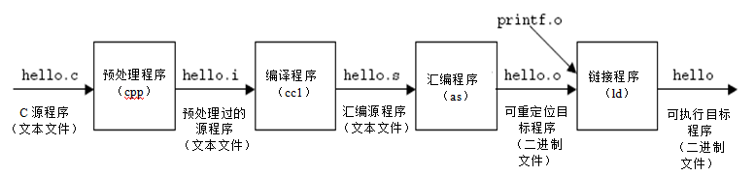
高级语言程序转换为机器代码的过程
用GCC编译器套件进行转换的过程
预处理：在高级语言源程序中插入所有用#include命令指定的文件和用#define声明指定的宏。
编译：将预处理后的源程序文件编译生成相应的汇编语言程序。
汇编：由汇编程序将汇编语言源程序文件转换为可重定位的机器语言目标代码文件。
链接：由链接器将多个可重定位的机器语言目标文件以及库例程（如printf()库函数）链接起来，生成最终的可执行目标文件。

Slide 8
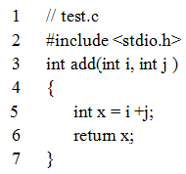
GCC使用举例
两个源程序文件test1.c和test2.c，最终生成可执行文件为test
gcc -O1 test1.c test2.c -o test
选项-O1表示一级优化，-O2为二级优化，选项-o指出输出文件名
“gcc –c test.s –o test.o”将test.s汇编为test.o
“objdump -d test.o”将test.o 反汇编为
gcc -E test.c -o test.i
gcc -S test.i -o test.s
00000000 <add>:
0: 55 push %ebp
1: 89 e5 mov %esp, %ebp
3: 83 ec 10 sub $0x10, %esp
6: 8b 45 0c mov 0xc(%ebp), %eax
9: 8b 55 08 mov 0x8(%ebp), %edx
c: 8d 04 02 lea (%edx,%eax,1), %eax
f: 89 45 fc mov %eax, -0x4(%ebp)
12: 8b 45 fc mov -0x4(%ebp), %eax
15: c9 leave
16: c3 ret
test.s
gcc –S test.c –o test.s
add:
pushl %ebp
movl %esp, %ebp
subl $16, %esp
movl 12(%ebp), %eax
movl 8(%ebp), %edx
leal (%edx, %eax), %eax
movl %eax, -4(%ebp)
movl -4(%ebp), %eax
leave
ret
位移量
机器指令
汇编指令
编译得到的与反汇编得到的汇编指令形式稍有差异

Slide 9
两种目标文件
test.o：可重定位目标文件
test：可执行目标文件
“objdump -d test.o”结果
“objdump -d test” 结果
00000000 <add>:
0: 55 push %ebp
1: 89 e5 mov %esp, %ebp
3: 83 ec 10 sub $0x10, %esp
6: 8b 45 0c mov 0xc(%ebp), %eax
9: 8b 55 08 mov 0x8(%ebp), %edx
c: 8d 04 02 lea (%edx,%eax,1), %eax
f: 89 45 fc mov %eax, -0x4(%ebp)
12: 8b 45 fc mov -0x4(%ebp), %eax
15: c9 leave
16: c3 ret
080483d4 <add>:
80483d4: 55 push ...
80483d5: 89 e5 …
80483d7: 83 ec 10 …
80483da: 8b 45 0c …
80483dd: 8b 55 08 …
80483e0: 8d 04 02 …
80483e3: 89 45 fc …
80483e6: 8b 45 fc …
80483e9: c9 …
80483ea: c3 ret
test.o中的代码从地址0开始，test中的代码从80483d4开始！

Slide 10
IA-32指令系统概述
x86是Intel开发的一类处理器体系结构的泛称
包括 Intel 8086、80286、i386和i486等，因此其架构被称为“x86”
由于数字并不能作为注册商标，因此，后来使用了可注册的名称，如Pentium、PentiumPro、Core 2、Core i7等
现在Intel把32位x86架构的名称x86-32改称为IA-32
由AMD首先提出了一个兼容IA-32指令集的64位版本[了解]
扩充了指令及寄存器长度和个数等，更新了参数传送方式
AMD称其为AMD64，Intel称其为Intl64（不同于IA-64）
命名为“x86-64” ，有时也简称为x64
本课程主要介绍IA-32

Slide 11
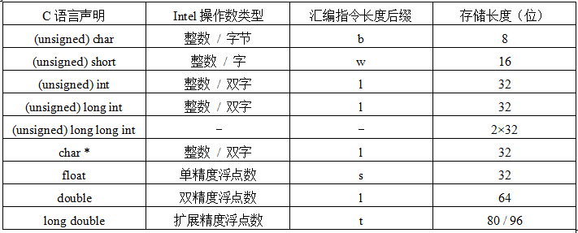
IA-32支持的数据类型及格式

Slide 12
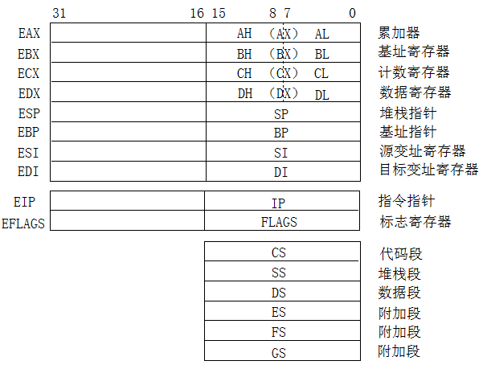
IA-32的定点寄存器组织
8个通用寄存器
两个专用寄存器
6个段寄存器

Slide 13
IA-32的标志寄存器
8086
80286/386
6个条件标志
OF、SF、ZF、CF各是什么标志（条件码）？
AF：辅助进位标志（BCD码运算时才有意义）
PF：奇偶标志
3个控制标志
DF（Direction Flag）：方向标志（自动变址方向是增还是减）
IF（Interrupt Flag）：中断允许标志 （仅对外部可屏蔽中断有用）
TF（Trap Flag）：陷阱标志（是否是单步跟踪状态）
……

Slide 14
条件标志位（条件码CC）
Sub
问题：为什么要生成并保存条件标志？
为了在分支指令（条件转移指令）中被用作是否转移执行的条件！
A
Cin
n
ZF
SF
加法器
n
Sum
Sel
B＇
CF
B
0
OF
n
B
Mux
1
n
if (i>j) {
…
}
n
Cout
问题：OF=？ZF=？
SF=？CF=？
整数加/减运算部件
还记得如何得到各个标志位吗？
OF：若A与B’同号但与Sum不同号，则1；否则0。SF：sum符号
ZF：如Sum为0，则1，否则0。CF：Cout ⊕ sub
零标志ZF、溢出标志OF、进/借位标志CF、符号标志SF称为条件标志。
条件标志（Flag）在运算电路中产生，被记录到专门的寄存器中
存放标志的寄存器通常称为程序/状态字寄存器或标志寄存器。每个标志对应标志寄存器中的一个标志位。 如，IA-32中的EFLAGS寄存器

Slide 15
现代计算机结构模型
中央处理器（CPU）
数据
存储器
IR
OP
addr
MDR
0
GPRs
1
输入
设备
0
控制
1
控制器
2
2
3
地址
输出
设备
3
PC
MAR
A
B
14
ALU
标志寄存器
ALUop
15
F
控制信号线
计算机是如何工作的呢？
数据传送线

Slide 16
IA-32的寻址方式
寻址方式
根据指令给定信息得到操作数或操作数地址
操作数所在的位置
指令中：立即寻址
寄存器中：寄存器寻址
存储单元中（属于存储器操作数，按字节编址）：其他寻址方式
存储器操作数的寻址方式与微处理器的工作模式有关
两种工作模式：实地址模式和保护模式
实地址模式（基本用不到）
为与8086/8088兼容而设，加电或复位时
寻址空间为1MB，20位地址：(CS)<<4+(IP)
保护模式（需要掌握）
加电后进入，采用虚拟存储管理，多任务情况下隔离、保护
80286以上高档微处理器最常用的工作模式
寻址空间为2³²B，32位地址分段（段基址+段内偏移量）

Slide 17
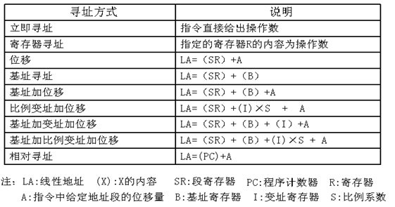
保护模式下的寻址方式
存储器操作数
跳转目标指令地址
SR段寄存器（间接）确定操作数所在段的段基址
有效地址给出操作数在所在段的偏移地址
寻址过程涉及到“分段虚拟管理方式”，第6章

Slide 18
存储器操作数的寻址方式
int x；
float a[100];
short b[4][4];
char c;
double d[10];
b31 b0
d[9]
616
d[0]
544
c
536
a[i]的地址如何计算？
104+i×4
i=99时，104+99×4=500
b[i][j]的地址如何计算？
504+i×8+j×2
i=3、j=2时，504+24+4=532
d[i]的地址如何计算？
544+i×8
i=9时，544+9×8=616
b[3][3]
b[3][2]
532
b[0][1]
b[0][0]
504
a[99]
500
a[0]
104
x
100

Slide 19
存储器操作数的寻址方式
int x；
float a[100];
short b[4][4];
char c;
double d[10];
b31 b0
d[9]
616
d[0]
各变量应采用什么寻址方式？
x、c：位移 / 基址
a[i]：104+i×4，比例变址+位移
d[i]：544+i×8，比例变址+位移
b[i][j]： 504+i×8+j×2，
基址+比例变址+位移
544
c
536
b[3][3]
b[3][2]
532
b[0][1]
b[0][0]
504
a[99]
500
将b[i][j]取到AX中的指令可以是：
“movw 504(%ebp,%esi,2), %ax”
其中， i×8在EBP中，j在ESI中，
2为比例因子
a[0]
104
x
100

Slide 20
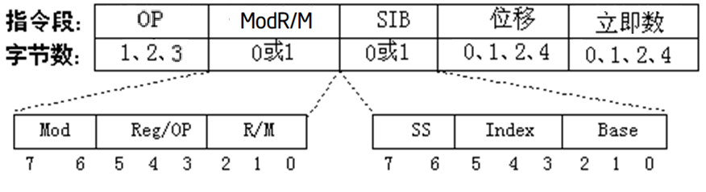
IA-32机器指令格式
存储器操作数
操作码3部分：opcode（6位），w：与机器模式（16 / 32位）一起确定寄存器位数（AL / AX / EAX）， d：操作方向，确定Reg是源/目操作数
寻址方式： mod、r/m、 reg/op三个字段与w字段和机器模式一起确定操作数所在的寄存器编号或有效地址计算方式。reg/op可能是3位扩展操作码，也可能是寄存器编号，用来表示某一个操作数的地址。
Mod和R/M共5位，表示另一个操作数的寻址方式，可组合成32种情况，当Mod=11时，为寄存器寻址方式，3位R/M表示寄存器编号，其他24种情况都是存储器寻址方式。是否在ModR/M字节后跟一个SIB字节，由Mod和R/M组合确定，
SIB中基址B和变址I都可以是8个GRS中任一个；SS给出比例因子
位移量和立即数的长度可以是：1B（8位）、2B（16位）、4B（32位）

Slide 21
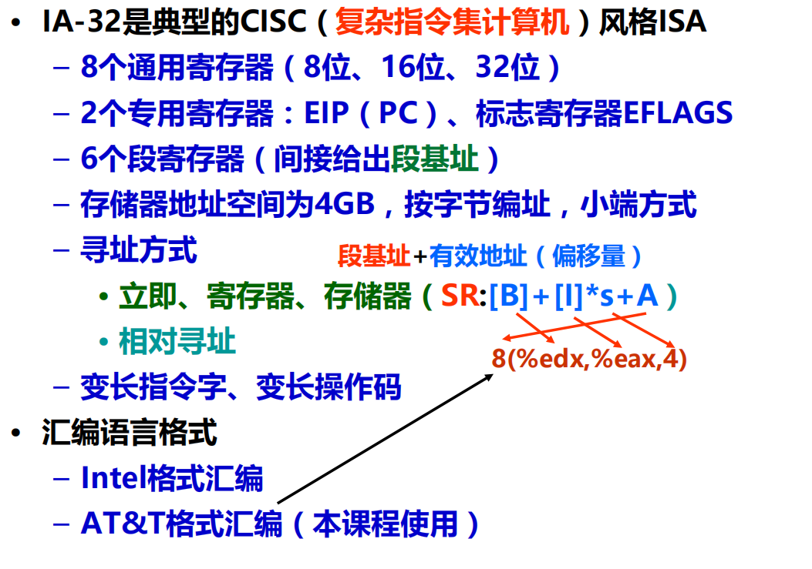

Slide 22
IA-32常用指令类型
（1）传送指令
通用数据传送指令
MOV：一般传送，包括movb、movw和movl等
MOVS：符号扩展传送，如movsbw、movswl等
MOVZ：零扩展传送，如movzwl、movzbl等
XCHG：数据交换
PUSH/POP：入栈/出栈，如pushl,pushw,popl,popw等
地址传送指令
LEA：加载有效地址，如leal (%edx,%eax), %eax”的功能为R[eax]←R[edx]+R[eax]，执行前，若R[edx]=i，R[eax]=j，则指令执行后，R[eax]=i+j
输入输出指令
IN和OUT：I/O端口与寄存器之间的交换
标志传送指令
PUSHF、POPF：将EFLAG压栈，或将栈顶内容送EFLAG

Slide 23
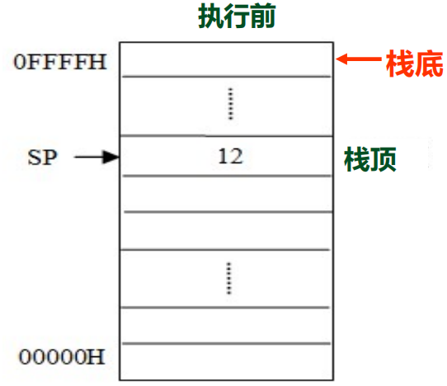
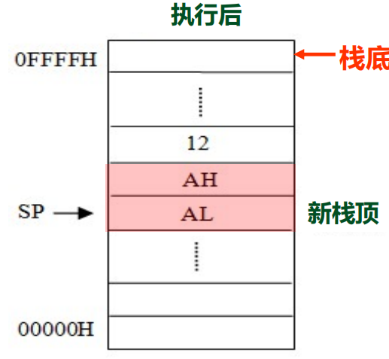
“入栈”和“出栈”操作
栈（Stack）是一种采用“先进后出”方式进行访问的一块存储区，用于嵌套过程调用。从高地址向低地址增长
“栈”不等于“堆栈”（由“堆”和“栈”组成）
pushw %ax
为什么AL在栈顶？
小端方式！
R[sp]←R[sp]-2
M[R[sp]]←R[ax]

Slide 24
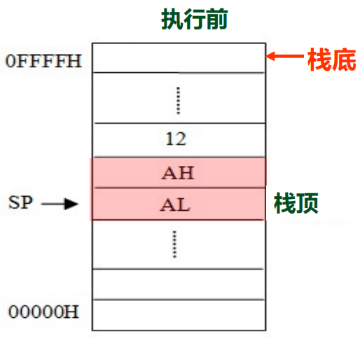
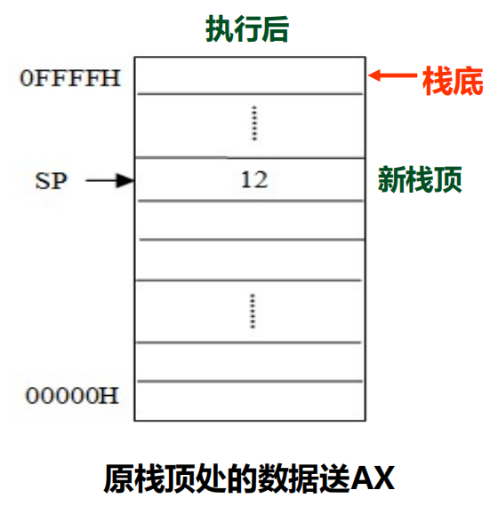
“入栈”和“出栈”操作
栈（Stack）是一种采用“先进后出”方式进行访问的一块存储区，用于嵌套过程调用。从高地址向低地址增长
“栈”不等于“堆栈”（由“堆”和“栈”组成）
popw %ax
R[ax]←M[R[sp]]
R[sp]←R[sp]+2

Slide 25







M[R[esp]]←R[ebp]
R[ebp]←R[esp]

Slide 26
IA-32常用指令类型
（2）定点算术运算指令
加 / 减运算（影响标志、不区分无/带符号）
ADD：加，包括addb、addw、addl等
SUB：减，包括subb、subw、subl等
增1 / 减1运算（影响除CF以外的标志、不区分无/带符号）
INC：加，包括incb、incw、incl等
DEC：减，包括decb、decw、decl等
取负运算（影响标志、若对0取负，则结果为0且CF=0, 否则CF=1）
NEG：取负，包括negb、negw、negl等
比较运算（做减法得到标志、不区分无/带符号）
CMP：比较，包括cmpb、cmpw、cmpl等
乘 / 除运算（区分无/带符号）
MUL / IMUL：无符号乘 / 带符号乘
DIV/ IDIV：无符号除 / 带符号除

Slide 27
整数乘除指令
乘法指令：可给出一个、两个或三个操作数
若给出一个操作数SRC，则另一个源操作数隐含在AL/AX/EAX中，将SRC和累加器内容相乘，结果存放在AX（16位）或DX-AX（32位）或EDX-EAX（64位）中。DX-AX表示32位乘积的高、低16位分别在DX和AX中。 n位× n位=2n位
若指令中给出两个操作数DST和SRC，则将DST和SRC相乘，结果在DST中。n位× n位=n位
若指令中给出三个操作数REG、SRC和IMM，则将SRC和立即数IMM相乘，结果在REG中。n位× n位=n位
除法指令：只明显指出除数
若为8位，则16位被除数在AX寄存器中，商送回AL，余数在AH
若为16位，则32位被除数在DX-AX寄存器中，商送回AX，余数在DX
若为32位，则被除数在EDX-EAX寄存器中，商送EAX，余数在EDX
以上内容不要死记硬背，遇到具体指令时能查阅到并理解即可。

Slide 28
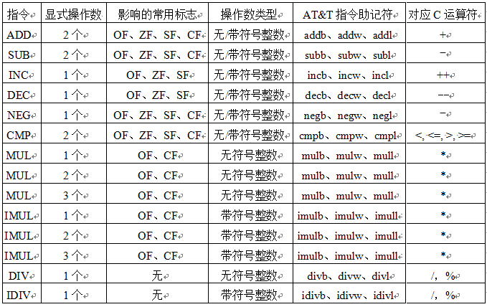
定点算术运算指令汇总

Slide 29
定点加法指令举例
假设R[ax]=FFFAH，R[bx]=FFF0H，则执行以下指令后
“addw %bx, %ax”
AX、BX中的内容各是什么？标志CF、OF、ZF、SF各是什么？要求分别将操作数作为无符号数和带符号整数解释并验证指令执行结果。
解：功能：R[ax]←R[ax]+R[bx]，指令执行后的结果如下
R[ax]=FFFAH+FFF0H=FFEAH ，BX中内容不变
CF=1，OF=0，ZF=0，SF=1
若是无符号整数运算，则CF=1说明结果溢出
验证：FFFA的真值为65535-5=65530，FFF0的真值为65520
FFEA的真值为65535-21=65514≠65530+65520，即溢出
若是带符号整数运算，则OF=0说明结果没有溢出
验证：FFFA的真值为-6，FFF0的真值为-16
FFEA的真值为-22=-6+(-16)，结果正确，无溢出

Slide 30
定点乘法指令举例
假设R[eax]=000000B4H，R[ebx]=00000011H，M[000000F8H]=000000A0H，请问：
(1) 执行指令“mulb %bl”后，哪些寄存器的内容会发生变化？是否与执行“imulb %bl”指令所发生的变化一样？为什么？请用该例给出的数据验证你的结论。
解：“mulb %bl”功能为 R[ax]←R[al]×R[bl]，执行结果如下
R[ax]=B4H × 11H（无符号整数180和17相乘）
R[ax]=0BF4H，真值为3060=180 × 17
“imulb %bl”功能为 R[ax]←R[al]×R[bl]
R[ax]=B4H × 11H（带符号整数-76和17相乘）
R[ax]=0BF4H？ 则真值为3060≠-76 × 17
R[al]=F4H, R[ah]=? AH中的值不一样！
R[ax]=FAF4H, 真值为-1292=-76 × 17
无符号乘：
1011 0100
0001 0001
x
1011 0100
1011 0100
0000 1011 1111 0100
AH=？
AL=？
对于带符号乘，若积只取低n位，则和无符号相同；若取2n位，则采用“布斯”乘法（后期课程讲，本书不做要求）

Slide 31
IA-32的定点寄存器组织
返回

Slide 32
定点乘法指令举例
假设R[eax]=000000B4H，R[ebx]=00000011H，M[000000F8H]=000000A0H，请问：
(2) 执行指令“imull $-16, (%eax,%ebx,4), %eax”后哪些寄存器和存储单元发生了变化？乘积的机器数和真值各是多少？
解：“imull -16, (%eax,%ebx,4),%eax”
功能为 R[eax]←(-16)×M[R[eax]+R[ebx]×4] ，执行结果如下
R[eax]+R[ebx]×4=000000B4H+00000011H<<2=000000F8H
R[eax]=(-16)×M[000000F8H]
=(-16)× 000000A0H（带符号整数乘）
=FFFFFF60H<<4
=FFFFF600H
EAX中的真值为-2560
SKIP

Slide 33
整数乘除指令
乘法指令：可给出一个、两个或三个操作数
若给出一个操作数SRC，则另一个源操作数隐含在AL/AX/EAX中，将SRC和累加器内容相乘，结果存放在AX（16位）或DX-AX（32位）或EDX-EAX（64位）中。DX-AX表示32位乘积的高、低16位分别在DX和AX中。
若指令中给出两个操作数DST和SRC，则将DST和SRC相乘，结果在DST中。
若指令中给出三个操作数REG、SRC和IMM，则将SRC和立即数IMM相乘，结果在REG中。
除法指令：只明显指出除数，用EDX-EAX中内容除以指定的除数
若为8位，则16位被除数在AX寄存器中，商送回AL，余数在AH
若为16位，则32位被除数在DX-AX寄存器中，商送回AX，余数在DX
若为32位，则被除数在EDX-EAX寄存器中，商送EAX，余数在EDX
BACK
BACK
以上内容不要死记硬背，遇到具体指令时能查阅到并理解即可。

Slide 34
IA-32常用指令类型
（3）按位运算指令
逻辑运算（仅NOT不影响标志，其他指令OF=CF=0，而ZF和SF根据结果设置：若全0，则ZF=1；若最高位为1，则SF=1 ）
NOT：非，包括 notb、notw、notl等
AND：与，包括 andb、andw、andl等
OR：或，包括 orb、orw、orl等
XOR：异或，包括 xorb、xorw、xorl等
TEST：做“与”操作测试，仅影响标志
移位运算（左/右移时，最高/最低位送CF）
SHL/SHR：逻辑左/右移，包括 shlb、shrw、shrl等
SAL/SAR：算术左/右移，左移判溢出，右移高位补符
（移位前、后符号位发生变化，则OF=1 ）
ROL/ROR: 循环左/右移，包括 rolb、rorw、roll等
RCL/RCR: 带进位的循环左/右移，将CF作为操作数一部分循环移位
以上内容不要死记硬背，遇到具体指令时能查阅到并理解即可。

Slide 35
按位运算指令举例
假设short型变量x被编译器分配在寄存器AX中，R[ax]=FF80H，则以下汇编代码段执行后变量x的机器数和真值分别是多少？
movw %ax, %dx
salw $2, %ax
addl %dx, %ax
sarw $1, %ax
解：$2和$1分别表示立即数2和1 。
x是short型变量，故都是算术移位指令，并进行带符号整数加。
假设上述代码段执行前R[ax]=x，则执行((x<<2)+x)>>1后，R[ax]=5x/2。算术左移时，AX中的内容在移位前、后符号未发生变化，故OF=0，没有溢出。最终AX的内容为FEC0H，解释为short型整数时，其值为-320。验证：x=-128，5x/2=-320。经验证，结果正确。
R[dx]<-R[ax]
1111 1111 1000 0000<<2
1111 1111 1000 0000+1111 1110 0000 0000
1111 1101 1000 0000>>1=1111 1110 1100 0000
逆向工程：从汇编指令退出高级语言程序代码

Slide 36
IA-32常用指令类型
（4）控制转移指令
指令执行可按顺序 或 跳转到转移目标指令处执行
无条件转移指令
JMP DST：无条件转移到目标指令DST处执行
条件转移
Jcc DST：cc为条件码，根据标志（条件码）判断是否满足条件，若满足，则转移到目标指令DST处执行，否则按顺序执行
条件设置
SETcc DST：将条件码cc保存到DST（通常是一个8位寄存器 ）
条件传送指令
CMOVcc SRC，DST： cc为条件码，根据标志（条件码）判断是否满足条件，若满足，则将SRC中的内容传送给DST
调用和返回指令 （用于过程调用）
CALL DST：返回地址RA入栈，转DST处执行
RET：从栈中取出返回地址RA，转到RA处执行

Slide 37
IA-32的标志寄存器
8086
80286/386
6个条件标志
OF、SF、ZF、CF各是什么标志（条件码）？
AF：辅助进位标志（BCD码运算时才有意义）
PF：奇偶标志
3个控制标志
DF（Direction Flag）：方向标志（自动变址方向是增还是减）
IF（Interrupt Flag）：中断允许标志 （仅对外部可屏蔽中断有用）
TF（Trap Flag）：陷阱标志（是否是单步跟踪状态）
……

Slide 38
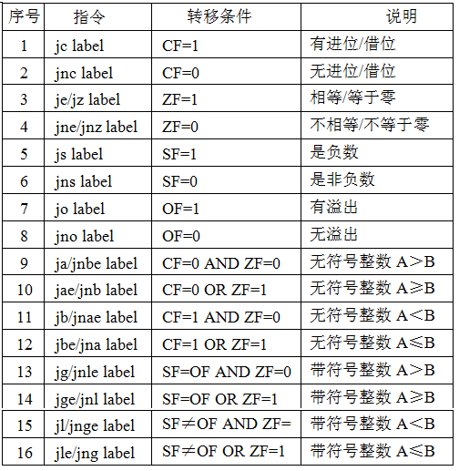
条件转移指令
分三类：
(1)根据单个标志的值转移
(2)按无符号整数比较转移
(3)按带符号整数比较转移

Slide 39
例子：程序的机器级表示与执行
int sum(int a[ ], unsigned len)
{
int i，sum = 0;
for (i = 0; i <= len–1; i++)
sum += a[i];
return sum;
}
sum:
…
.L3:
…
movl -4(%ebp), %eax
movl 12(%ebp), %edx
subl $1, %edx
cmpl %edx, %eax
jbe .L3
…
当参数len为0时，返回值应该是0，但是在机器上执行时，却发生了存储器访问异常。 Why?
i 在%eax中，len在%edx中
%eax: 0000 …… 0000
%edx: 0000 …… 0000
subl 指令的执行结果是什么？
cmpl 指令的执行结果是什么？
i 和 len 分别存放在哪个寄存器中？ %eax？ %edx？

Slide 40
subl $1, %edx指令的执行结果
当Sub为1时，做减法
当Sub为0时，做加法
已知EDX中为 len=0000 0000H
Sub
n
Ci
A
ZF
SF
加/减运算部件
n
Result
加法器
OF
n
0
CF=Co⊕Sub
B
B
多路选择器
n
n
1
Co
“subl $1, %edx”执行时：A=0000 0000H，B为0000 0001H，Sub=1，因此Result是32个1。

Slide 41
cpml %edx,%eax指令的执行结果
当Sub为1时，做减法
当Sub为0时，做加法
已知EDX中为 len-1=FFFF FFFFH
EAX中为 i=0000 0000H
Sub
n
Ci
A
ZF
SF
加/减运算部件
n
Result
加法器
OF
n
0
CF=Co⊕Sub
B
B
多路选择器
n
n
1
Co
“cmpl %edx,%eax”执行时：A=0000 0000H，B为FFFF FFFFH，Sub=1，因此Result是0…01, CF=1, ZF=0, OF=0, SF=0

Slide 42
jbe .L3指令的执行结果
指令 | 转移条件 | 说明
JA/JNBE label | CF=0 AND ZF=0 | 无符号数A＞B
JAE/JNB label | CF=0 OR ZF=1 | 无符号数A≥B
JB/JNAE label | CF=1 AND ZF=0 | 无符号数A＜B
JBE/JNA label | CF=1 OR ZF=1 | 无符号数A≤B
JG/JNLE label | SF=OF AND ZF=0 | 有符号数A＞B
JGE/JNL label | SF=OF OR ZF=1 | 有符号数A≥B
JL/JNGE label | SF≠OF AND ZF=0 | 有符号数A＜B
JLE/JNG label | SF≠OF OR ZF=1 | 有符号数A≤B
“cmpl %edx,%eax”执行结果是 CF=1, ZF=0, OF=0, SF=0，说明满足条件，应转移到.L3执行！ 显然，对于每个 i 都满足条件，因为任何无符号数都比32个1小，因此循环体被不断执行，最终导致数组访问越界而发生存储器访问异常。

Slide 43
例子：程序的机器级表示与执行
例：
int sum(int a[ ], int len)
{
int i，sum = 0;
for (i = 0; i <= len–1; i++)
sum += a[i];
return sum;
}
sum:
…
.L3:
…
movl -4(%ebp), %eax
movl 12(%ebp), %edx
subl $1, %edx
cmpl %edx, %eax
jle .L3
…
正确的做法是将参数len声明为int型。 Why?
i 在%eax中，len在%edx中
%eax: 0000 …… 0000
%edx: 0000 …… 0000
subl 指令的执行结果是什么？
cmpl 指令的执行结果是什么？
i 和 len 分别存放在哪个寄存器中？ %eax？ %edx？

Slide 44
jle .L3指令的执行结果
指令 | 转移条件 | 说明
JA/JNBE label | CF=0 AND ZF=0 | 无符号数A＞B
JAE/JNB label | CF=0 OR ZF=1 | 无符号数A≥B
JB/JNAE label | CF=1 AND ZF=0 | 无符号数A＜B
JBE/JNA label | CF=1 OR ZF=1 | 无符号数A≤B
JG/JNLE label | SF=OF AND ZF=0 | 有符号数A＞B
JGE/JNL label | SF=OF OR ZF=1 | 有符号数A≥B
JL/JNGE label | SF≠OF AND ZF=0 | 有符号数A＜B
JLE/JNG label | SF≠OF OR ZF=1 | 有符号数A≤B
“cmpl %edx,%eax”执行结果是 CF=1, ZF=0, OF=0, SF=0， 说明不满足条件，应跳出循环执行，执行结果正常。

Slide 45
第一、二讲总结
高级语言程序总是转换为机器代码才能在机器上执行
转换过程：预处理、编译、汇编、链接
机器代码是二进制代码，可DUMP为汇编代码表示
ISA规定了一台机器的指令系统涉及到的所有方面，例如：
所有指令的指令格式、功能
通用寄存器的个数、位数、编号和功能
存储地址空间大小、编址方式、大/小端
指令寻址方式
IA-32是典型的CISC（复杂指令集计算机）风格ISA
Intel格式汇编、AT&T格式汇编（本课程使用）
指令类型（传送、算术、位操作、控制、浮点、…）
寻址方式
立即、寄存器、存储器（SR:[B]+[I]*s+A）

Slide 46
程序的机器级表示
分以下五个部分介绍
第一讲：程序转换概述
机器指令和汇编指令
机器级程序员感觉到的属性和功能特性
高级语言程序转换为机器代码的过程
第二讲：IA-32 /x86-64指令系统
第三讲： C语言程序的机器级表示
过程调用的机器级表示
选择语句的机器级表示
循环结构的机器级表示
第四讲：复杂数据类型的分配和访问
数组的分配和访问
结构体数据的分配和访问
联合体数据的分配和访问
数据的对齐
第五讲：越界访问和缓冲区溢出
从高级语言程序出发，用其对应的机器级代码以及内存（栈）中信息的变化来说明底层实现
围绕C语言中的语句和复杂数据类型，解释其在底层机器级的实现方法

Slide 47
过程调用的机器级表示
1，以下过程（函数）调用对应的机器级代码是什么？
2，如何将t1(125)、t2(80)分别传递给add中的形式参数x、y
3，add函数执行的结果如何返回?
int add ( int x, int y ) {
return x+y;
}
int main ( ) {
int t1 = 125;
int t2 = 80;
int sum = add (t1, t2);
return sum;
}
main： add：
存放参数 取出参数
调出add执行 执行
存返回结果
返回main
add
main
参数通过栈来传递

Slide 48
过程调用的机器级表示
main： add：
存放参数 取出参数
调出add执行 执行
存返回结果
返回main
何为现场？
通用寄存器的内容！
为何要保存现场？
因为所有过程共享一套通用寄存器
add(t1,t2)
过程调用的执行步骤(P为调用者，Q为被调用者)
（1）P将入口参数（实参）放到Q能访问到的地方；
（2）P保存返回地址，然后将控制转移到Q；
（3）Q保存P的现场，并为自己的非静态局部变量分配空间；
（4）执行Q的过程体（函数体）；
（5）Q恢复P的现场，释放局部变量空间；
（6）Q取出返回地址，将控制转移到P。
P过程
CALL指令
准备阶段
处理阶段
Q过程
结束阶段
RET指令

Slide 49
过程调用的机器级表示
i386 System V ABI规范约定
调用者保存寄存器：EAX、EDX、ECX
当过程P调用过程Q时，Q可以直接使用这三个寄存器，不用将它们的值保存到栈中。如果P在从Q返回后还要用这三个寄存器的话，P应在转到Q之前先保存，并在从Q返回后先恢复它们的值再使用。
被调用者保存寄存器：EBX、ESI、EDI
Q必须先将它们的值保存到栈中再使用它们，并在返回P之前恢复它们的值。
EBP和ESP分别是帧指针寄存器和栈指针寄存器，分别用来指向当前栈帧的底部和顶部。
问题：为减少准备和结束阶段的开销，每个过程应先使用哪些寄存器？
EAX、ECX、EDX！

Slide 50
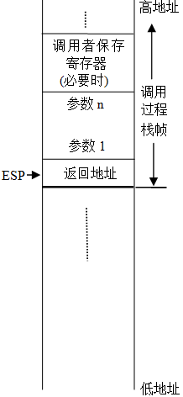
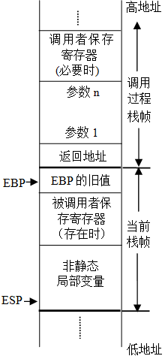
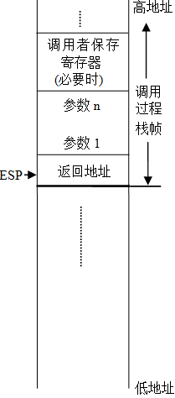
过程调用的机器级表示
过程调用过程中栈和栈帧的变化 (Q为被调用过程)
①
②
④
③
Q(参数1，…，参数n);

Slide 51
CALL，RET指令
控制转移指令
调用和返回指令 （用于过程调用）
CALL DST：返回地址RA入栈，转DST处执行，具体两个功能，
1：将当前的EIP（返回地址）入栈（PUSH），
2：将调用目标地址装入EIP寄存器，跳转到指定的地址处执行。
RET：从栈中取出返回地址RA（POP）并送到EIP寄存器，转到RA处执行

Slide 52
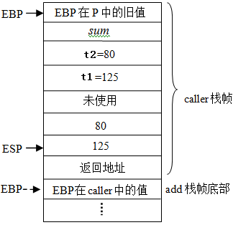
一个简单的过程调用例子
int add ( int x, int y ) {
return x+y;
}
int caller ( ) {
int t1 = 125;
int t2 = 80;
int sum = add (t1, t2);
return sum;
}
add
caller
P
caller
帧底
-4
-8
-12
-16
caller：
pushl %ebp
movl %esp, %ebp
subl $24, %esp
movl $125, -12(%ebp)
movl $80, -8(%ebp)
movl -8(%ebp), %eax
movl %eax, 4(%esp)
movl -12(%ebp), %eax
movl %eax, (%esp)
call add
movl %eax, -4(%ebp)
movl -4(%ebp), %eax
leave
ret
准备阶段
-20
ESP+4
分配局部变量
准备入口参数
返回参数总在EAX中
准备返回参数
add函数开始是什么？
pushl %ebp
movl %esp, %ebp
结束阶段
movl %ebp, %esp
popl %ebp

Slide 53
过程（函数）的结构
一个C过程的大致结构如下：
准备阶段
形成帧底：push指令 和 mov指令
生成栈帧（如果需要的话）：sub指令 或 and指令
保存现场（如果有被调用者保存寄存器） ：push指令
过程（函数）体
分配局部变量空间，并赋值
具体处理逻辑，如果遇到函数调用时
准备参数：将实参送栈帧入口参数处
CALL指令：保存返回地址并转被调用函数
在EAX中准备返回参数
结束阶段
退栈：leave指令 或 pop指令
取返回地址返回：ret指令

Slide 54
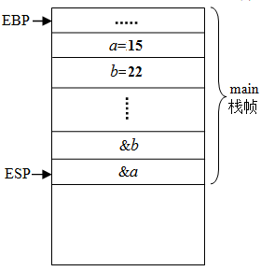
入口参数的位置
movl 参数3，8(%esp)
………..
movl 参数1, (%esp)
call add
准备
入口
参数
返回地址是什么？
call指令的下一条指令的地址！
R[esp]←R[esp]-4
M[R[esp]]←返回地址
R[eip]←add函数首地址
i386 System V ABI规范规定，栈中参数按4字节对齐
IA-32中，若参数类型是unsigned char、char或unsigned short、short，也都分配4个字节
故在被调用函数中，使用R[ebp]+8、R[ebp]+12、R[ebp]+16作为有效地址来访问函数的入口参数
每个过程开始两条指令
pushl %ebp
movl %esp, %ebp
EBP+16
入口参数3
EBP+12
入口参数2
EBP+8
入口参数1
返回地址
EBP
EBP在main中的值

Slide 55
过程调用参数传递举例
程序一
#include <stdio.h>
main ( )
{
int a=15, b=22;
printf (“a=%d\tb=%d\n”, a, b);
swap (&a, &b);
printf (“a=%d\tb=%d\n”, a, b);
}
swap (int *x, int *y )
{
int t=*x;
*x=*y;
*y=t;
}
程序二
#include <stdio.h>
main ( )
{
int a=15, b=22;
printf (“a=%d\tb=%d\n”, a, b);
swap (a, b);
printf (“a=%d\tb=%d\n”, a, b);
}
swap (int x, int y )
{
int t=x;
x=y;
y=t;
}
按地址传递参数
按值传递参数
执行结果？为什么？
程序一的输出：
a=15 b=22
a=22 b=15
程序二的输出：
a=15 b=22
a=15 b=22

Slide 56
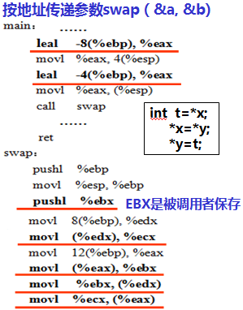
过程调用参数传递举例
22
15
EBP+12
EBP+8
返回地址
EBP
EBP在main中的值
EBX在main中的值
R[ecx]←M[&a]=15
局部变量a和b进行了交换
R[ebx]←M[&b]=22
M[&a] ← R[ebx] =22
M[&b] ← R[ecx] = 15

Slide 57
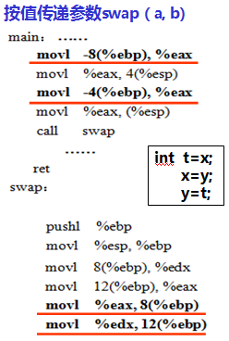
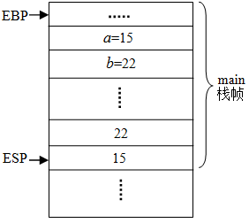
过程调用参数传递举例
15
EBP+12
22
EBP+8
返回地址
EBP
EBP在main中的值
R[edx]←15
局部变量a和b没有交换，交换的仅是入口参数
R[eax]←22
M[R[ebp]+8] ← R[eax] =22
M[R[ebp]+12] ← R[edx] =15

Slide 58
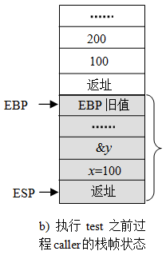
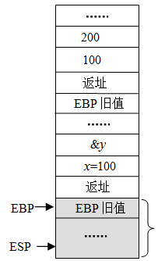
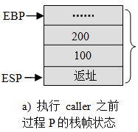
过程调用举例
&y:
300
1 void test ( int x, int *ptr )
2 {
3 if ( x>0 && *ptr>0 )
4 *ptr+=x;
5 }
6
7 void caller (int a, int y )
8 {
9 int x = a>0 ? a : a+100;
10 test (x, &y)；
11 }
调用caller的过程为P，P中给出形参a和y的
实参分别是100和200，画出相应栈帧中的状态，并回答下列问题。
（1）test的形参是按值传递还是按地址传递？test的形参ptr对应的实参是一个
什么类型的值？
（2）test中被改变的*ptr的结果如何返回给它的调用过程caller？
（3）caller中被改变的y的结果能否返回给过程P？为什么？
test
caller
P
&a:
P
100 200
caller
则函数返回400
caller执行过程中，在进入test之前一刻栈中的状态如何？
若return x+y；
进入test并生成其栈帧后，栈中状态如何？
前者按值、后者按地址。一定是一个地址
第10行执行后，P帧中200变成300，test退帧后，caller中通过y引用该值300
第11行执行后caller退帧并返回P，因P中无变量与之对应，故无法引用该值300

Slide 59
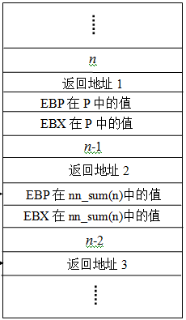
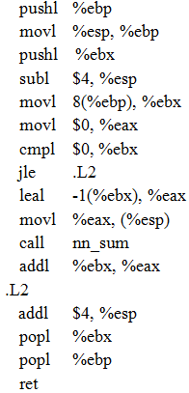
递归过程调用举例
int nn_sum ( int n)
{
int result;
if (n<=0 )
result=0;
else
result=n+nn_sum(n-1);
return result；
}
nn_sum(n-1)
nn_sum(n)
P
P
Sum(n)
n
Sum(n-1)
R[ebx]←n
R[eax]←0
if (n≤0）转L2
R[eax]←n-1
每次递归调用都会增加一个栈帧（该例为16B），所以空间开销很大。当n很大时会发生栈溢出！
R[eax] ← 0+1+2+…+(n-1)+n
操作系统为程序分配的栈会有默认的大小限制

Slide 60
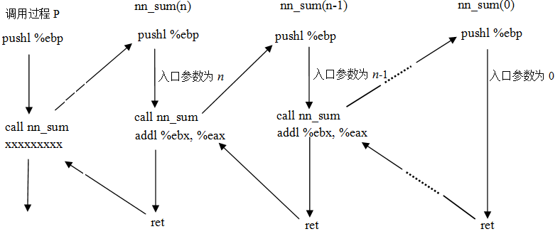
过程调用的机器级表示
递归函数nn_sum的执行流程

Slide 61
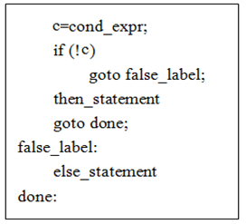
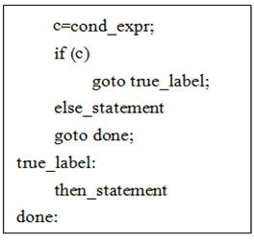
选择结构的机器级表示
if ~ else语句的机器级表示
if (cond_expr)
then_statement
else
else_statement
Jcc指令
JMP指令

Slide 62
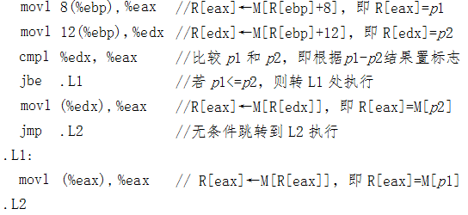
If-else语句举例
int get_cont( int *p1, int *p2 )
{
if ( p1 > p2 )
return *p2;
else
return *p1;
}
p1和p2对应实参的存储地址分别为R[ebp]+8、R[ebp]+12，EBP指向当前栈帧底部，结果存放在EAX。
为何这里是”jbe”指令？

Slide 63
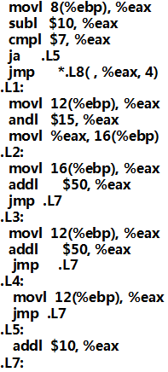
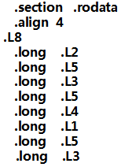
switch-case语句举例
int sw_test(int a, int b, int c)
{
int result;
switch(a) {
case 15:
c=b & 0x0f;
case 10:
result=c+50;
break;
case 12:
case 17:
result=b+50;
break;
case 14:
result=b
break;
default:
result=a;
}
return result;
}
R[eax]=a-10=i
if (a-10)>7 转 L5
转.L8+4*i 处的地址
跳转表在目标文件的只读节中，按4字节边界对齐。
a=
10
11
12
13
14
15
16
17
a在10和17之间

Slide 64
循环结构的机器级表示
do~while循环的机器级表示
do loop_body_statement
while (cond_expr);
红色处为条件转移指令！
loop：
loop_body_statement
c=cond_expr;
if (c) goto loop;
for循环的机器级表示
for (begin_expr; cond_expr; update_expr)
loop_body_statement
while循环的机器级表示
begin_expr;
c=cond_expr;
if (!c) goto done;
loop：
loop_body_statement
update_expr;
c=cond_expr;
if (c) goto loop;
done：
while (cond_expr)
loop_body_statement
c=cond_expr;
if (!c) goto done;
loop：
loop_body_statement
c=cond_expr;
if (c) goto loop;
done：

Slide 65
循环结构与递归的比较
递归函数nn_sum仅为说明原理，实际上可直接用公式，为说明循环的机器级表示，这里用循环实现。
movl 8(%ebp), %ecx
movl $0, %eax
movl $1, %edx
cmpl %ecx, %edx
jg .L2
.L1:
addl %edx, %eax
addl $1, %edx
cmpl %ecx, %edx
jle .L1
.L2
局部变量 i 和 result 被分别分配在EDX和EAX中。
通常复杂局部变量被分配在栈中，而这里都是简单变量
int nn_sum ( int n)
{
int i;
int result=0;
for (i=1; i <=n; i++)
result+=i;
return result；
}
SKIP
过程体中没用到被调用过程保存寄存器。因而，该过程栈帧中仅需保留EBP，即其栈帧仅占用4字节空间，而递归方式则占用了(16n+12)字节栈空间，多用了(16n+8)字节，每次递归调用都要执行16条指令，一共多了n次过程调用，因而，递归方式比循环方式至少多执行了16n条指令。由此可以看出，为了提高程序的性能，若能用非递归方式执行则最好用非递归方式。

Slide 66
递归过程调用举例
int nn_sum ( int n)
{
int result;
if (n<=0 )
result=0;
else
result=n+nn_sum(n-1);
return result；
}
P的栈帧至少占12B
P
Sum(n)
n
Sum(n-1)
BACK
时间开销：每次递归执行16条指令，共16n条指令
空间开销：一次调用增加16B栈帧，共16n+12

Slide 67
逆向工程举例
int function_test( unsigned x)
{
int result=0;
int i；
for ( ① ; ② ; ③ ) {
④ ；
}
return result;
}
movl 8(%ebp), %ebx
movl $0, %eax
movl $0, %ecx
.L12:
leal (%eax,%eax), %edx
movl %ebx, %eax
andl $1, %eax
orl %edx, %eax
shrl %ebx
addl $1, %ecx
cmpl $32, %ecx
jne .L12
该函数有几个参数？
处理结构是怎样的？
1个
循环结构！
① 处为i=0，② 处为i≠32，③ 处为i++。
入口参数 x 在EBX中，返回参数 result 在EAX中。LEA实现“2*result”，即：将result左移一位；第6和第7条指令则实现“x&0x01”；第8条指令实现“result=(result<<1) | (x & 0x01)”，第9条指令实现“x>>=1”。综上所述，④ 处的C语言语句是“result=(result<<1) | (x & 0x01); x>>=1;”。

Slide 68
程序的机器级表示
分以下五个部分介绍
第一讲：程序转换概述
机器指令和汇编指令
机器级程序员感觉到的属性和功能特性
高级语言程序转换为机器代码的过程
第二讲：IA-32 /x86-64指令系统
第三讲： C语言程序的机器级表示
过程调用的机器级表示
选择语句的机器级表示
循环结构的机器级表示
第四讲：复杂数据类型的分配和访问
数组的分配和访问
结构体数据的分配和访问
联合体数据的分配和访问
数据的对齐
第五讲：越界访问和缓冲区溢出
从高级语言程序出发，用其对应的机器级代码以及内存（栈）中信息的变化来说明底层实现
围绕C语言中的语句和复杂数据类型，解释其在底层机器级的实现方法

Slide 69
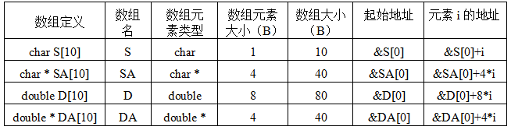
数组的分配和访问
数组元素在内存的存放和访问
例如，定义一个具有4个元素的静态存储型 short 数据类型数组A，可以写成“static short A[4];”
第 i（0≤i≤3）个元素的地址计算公式为&A[0]+2*i。
假定数组A的首地址存放在EDX中，i 存放在ECX中，现要将A[i]取到AX中，则所用的汇编指令是什么？
movw (%edx, %ecx, 2), %ax
其中，ECX为变址（索引）寄存器，在循环体中增量
比例因子是2！

Slide 70
数组元素在内存的存放和访问
分配在静态区的数组的初始化和访问
int buf[2] = {10, 20};
int main ( )
{
int i, sum=0;
for (i=0; i<2; i++)
sum+=buf[i];
return sum;
}
buf是在静态区分配的数组，
静态区的地址：
08049908 <buf>：
08049908： 0A 00 00 00 14 00 00 00
此时，buf=&buf[0]=0x08049908
编译器通常将其先存放到寄存器(如EDX)中
假定 i 被分配在ECX中，sum被分配在EAX中，则“sum+=buf[i];”和 i++ 可用什么指令实现？
addl buf( , %ecx, 4), %eax 或 addl 0(%edx , %ecx, 4), %eax
addl $1，%ecx
SKIP

Slide 71
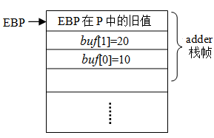
数组元素在内存的存放和访问
auto型数组的初始化和访问
int adder ( )
{
int buf[2] = {10, 20};
int i, sum=0;
for (i=0; i<2; i++)
sum+=buf[i];
return sum;
}
-4
分配在栈中，故数组首址通过EBP来定位
-8
EDX、ECX各是什么？
addl (%edx, %ecx, 4), %eax
对buf进行初始化的指令是什么？
movl $10, -8(%ebp) //buf[0]的地址为R[ebp]-8，将10赋给buf[0]
movl $20, -4(%ebp) //buf[1]的地址为R[ebp]-4，将20赋给buf[1]
leal -8(%ebp), %edx //buf[0]的地址为R[ebp]-8，将buf首址送EDX
若buf首址在EDX中，则获得buf首址的对应指令是什么？

Slide 72
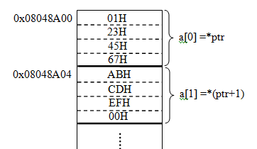
数组元素在内存的存放和访问
数组与指针
在指针变量目标数据类型与数组类型相同的前提下，指针变量可以指向数组或数组中任意元素
以下两个程序段功能完全相同，都是使ptr指向数组a的第0个元素a[0]。a的值就是其首地址，即 a=&a[0]，因而 a=ptr，从而有 &a[i]=ptr+i=a+i 以及a[i]=ptr[i]=*(ptr+i)=*(a+i)。
（1）int a[10];
int *ptr=&a[0];
（2） int a[10], *ptr;
ptr=&a[0];
小端方式下a[0]=?,a[1]=?
a[0]=0x67452301, a[1]=0x0efcdab
数组首址0x8048A00在ptr中，ptr+i 并不是用0x8048A00加 i 得到，而是等于0x8048A00+4*i

Slide 73
数组元素在内存的存放和访问
指针数组和多维数组
由若干指向同类目标的指针变量组成的数组称为指针数组。
其定义的一般形式如下：
存储类型 数据类型 *指针数组名[元素个数]；
例如，“int *a[10];”定义了一个指针数组a，它有10个元素，每个元素都是一个指向int型数据的指针。
一个指针数组可以实现一个二维数组。
a[0]
a[1]
a[9]

Slide 74
数组元素在内存的存放和访问
指针数组和多维数组
计算一个两行四列整数矩阵中每一行数据的和。
按行优先方式存放数组元素
SKIP
main ( )
{
static short num[ ][4]={ {2, 9, -1, 5},
{3, 8, 2, -6}};
static short *pn[ ]={num[0], num[1]};
static short s[2]={0, 0};
int i, j;
for (i=0; i<2; i++) {
for (j=0; j<4; j++)
s[i]+=*pn[i]++;
printf (sum of line %d：%d\n”, i+1, s[i]);
}
}
当i=1时，pn[i]=*(pn+i)=M[pn+4*i]=0x8049308
若处理“s[i]+=*pn[i]++;”时 i 在ECX，s[i]在AX，pn[i]在EDX，则对应指令序列可以是什么？
movl pn(,%ecx,4), %edx
addw (%edx), %ax
addl $2, pn(, %ecx, 4)
pn[i]+”1”→pn[i]
若num=0x8049300,则num、pn和s在存储区中如何存放？
num=num[0]=&num[0][0]=0x8049300
08049300 <num>:
08049300： 02 00 09 00 ff ff 05 00 03 00 08 00 02 00 fa ff
08049310 <pn>:
08049310： 00 93 04 08 08 93 04 08
08049318<s>:
08049318： 00 00 00 00
pn=&pn[0]=0x8049310
pn[0]=num[0]=0x8048300
pn[1]=num[1]=0x8048308

Slide 75
结构体数据的分配和访问
结构体成员在内存的存放和访问
分配在栈中的auto结构型变量的首地址由EBP或ESP来定位
分配在静态区的结构型变量首地址是一个确定的静态区地址
结构型变量 x 各成员首址可用“基址加偏移量”的寻址方式
struct cont_info {
char id[8];
char name [12];
unsigned post;
char address[100];
char phone[20];
};
若变量x分配在地址0x8049200开始的区域，那么x=&(x.id)=0x8049200（若x在EDX中）
&(x.name)= 0x8049200+8=0x8049208
&(x.post)= 0x8049200+8+12=0x8049214
&(x.address)=0x8049200+8+12+4=0x8049218
&(x.phone)=0x8049200+8+12+4+100=0x804927C
struct cont_info x={“0000000”, “ZhangS”, 210022, “273 long street, High Building #3015”, “12345678”}；
x初始化后，在地址0x8049208到0x804920D处是字符串“ZhangS”， 0x804920E处是字符‘\0’，从0x804920F到0x8049213处都是空字符。
“unsigned xpost=x.post;”对应汇编指令为“movl 20(%edx), %eax”

Slide 76
结构体数据的分配和访问
结构体数据作为入口参数
当结构体变量需要作为一个函数的形参时，形参和调用函数中的实参应具有相同结构
若采用按值传递，则结构成员都要复制到栈中参数区，这既增加时间开销又增加空间开销，且更新后的数据无法在调用过程使用(如前面的swap(a,b)例子)
通常应按地址传递，即：在执行CALL指令前，仅需传递指向结构体的指针而不需复制每个成员到栈中
按地址调用
void stu_phone1 ( struct cont_info *s_info_ptr)
{
printf (“%s phone number: %s”, (*s_info_ptr).name, (*s_info_ptr).phone);
}
void stu_phone2 ( struct cont_info s_info)
{
printf (“%s phone number: %s”, s_info.name, s_info.phone);
}
stu_phone1(&x)
按值调用
stu_phone2(x)
struct cont_info x={“0000000”, “ZhangS”, 210022, “273 long street, High Building #3015”, “12345678”}；

Slide 77
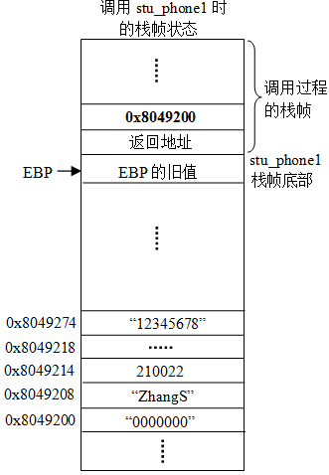
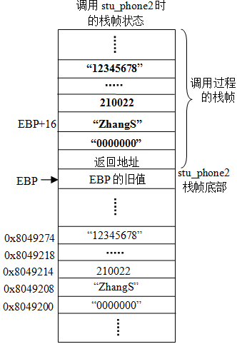
结构体数据的分配和访问
结构体数据作为入口参数（若对应实参是x）
按值传递
按地址传递
stu_phone2(x)
stu_phone1(&x)
静态数据区的结构变量x

Slide 78
结构体数据的分配和访问
按地址传递参数
(*s_info_ptr).name可写成s_info_ptr->name，执行以下两条指令后:
movl 8(%ebp), edx
leal 8(%edx), eax
EAX中存放的是字符串“ZhangS”在静态存储区内的首地址0x8049208
stu_phone1(&x)

Slide 79
结构体数据的分配和访问
按值传递参数
x所有成员值作为实参存到参数区。 s_info.name送EAX的指令序列为：
leal 8(%ebp), edx
leal 8(%edx), eax
EAX中存放的是“ZhangS”的栈内参数区首址 。
stu_phone2(x)
stu_phone1和stu_phone2功能相同，但后者开销大，因为它需对结构体成员整体从静态区复制到栈中，需要很多条mov或其他指令，从而执行时间更长，并占更多栈空间和代码空间
特别是，按值传递时，无法获得更新后的结果

Slide 80
联合体数据的分配和访问
联合体各成员共享存储空间，按最大长度成员所需空间大小为目标
union uarea {
char c_data;
short s_data;
int i_data;
long l_data;
};
IA-32中编译时，long和int长度一样，故uarea所占空间为4个字节。而对于与uarea有相同成员的结构型变量来说，其占用空间大小至少有11个字节，对齐的话则占用更多。
通常用于特殊场合，如，当事先知道某种数据结构中的不同字段的使用时间是互斥的，就可将这些字段声明为联合，以减少空间。
但有时会得不偿失，可能只会减少少量空间却大大增加处理复杂性。

Slide 81
联合体数据的分配和访问
还可实现对相同位序列进行不同数据类型的解释
函数形参是float型，按值传递参数，因而传递过来的实参是float型数据，赋值给非静态局部变量（联合体变量成员）
过程体为:
movl 8(%ebp), %eax
movl %eax, -4(%ebp)
movl -4(%ebp) , %eax
将存放在地址R[ebp]+8处的入口参数 f 送到EAX（返回值）
unsigned float2unsign( float f)
{
union {
float f;
unsigned u;
} tmp_union;
tmp_union.f=f;
return tmp_union.u;
}
可优化掉！
从该例可看出：机器级代码并不区分所处理对象的数据类型，不管高级语言中将其说明成float型还是int型或unsigned型，都把它当成一个0/1序列来处理。

Slide 82
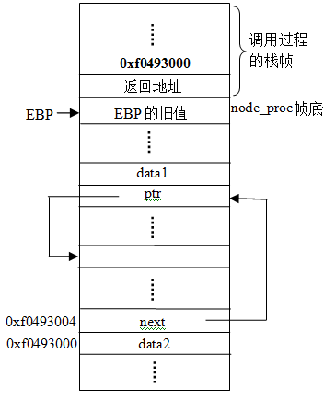
联合体数据的分配和访问
利用嵌套可定义链表结构
union node {
struct {
int *ptr;
int data1
} node1；
struct {
int data2;
union node *next;
} node2;
};
movl 8(%ebp), %ecx
movl 4(%ecx), %edx
movl (%edx), %eax
movl (%eax), %eax
addl (%ecx), %eax
movl %eax, 4(%edx)
动态链表通常在堆区
表头
void node_proc ( union node *np) {
np->node2.next->node1.data1=*(np->node2.next->node1.ptr)+np->node2.data2;
}

Slide 83
数据的对齐
SKIP
CPU访问主存时只能一次读取或写入若干特定位
例如，若每次最多读写64位，则第0-7字节可同时读写，第8-15字节可同时读写，……，以此类推
按边界对齐可使读写数据位于8i~8i+7(i=0,1,2,…) 单元内
最简单的对齐策略是，按其数据长度对齐。如，int型地址是4的倍数，short型地址是2的倍数，double和long long型则8的倍数，float型是4的倍数，char不对齐
Windows遵循的ABI规范采用上述简单对齐策略
I386 System V ABI策略更宽松：short型为2字节边界对齐，其他的如int、double、long double和指针等类型都是4字节边界对齐（即为4的倍数）。虽然IA-32中扩展精度（long double）为80位=10字节，但是，为了使随后相同类型按4字节边界对齐，在内存分配了12字节空间

Slide 84


Alignment(对齐)
BACK
按边界对齐
边界不对齐
如：int i, short k, double x, char c, short j,……
按字节编址
每次只能读写某个字地址开始的4个单元中连续的1个、2个、3个或4个字节
字节0 字节1 字节2 字节3
0004081216
x：2个周期
j：1个周期
则：&i=0; &k=4; &x=8; &c=16; &j=18;……
字节0 字节1 字节2 字节3
虽节省了空间，但增加了访存次数！
需要权衡，目前来看，浪费一点存储空间没有关系！
0004081216
x：3个周期
j：2个周期
则： &i=0; &k=4; &x=6; &c=14; &j=15;……

Slide 85


数据的对齐
struct SD {
int i;
short si;
char c;
double d;
};
结构变量首地址按4字节边界对齐
只要SD首址按4B边界对齐，所有字段都能按要求对齐
结构数组变量的最末可能需要插空，以使每个数组元素都按4字节边界对齐
struct SDT {
int i;
short si;
double d;
char c;
} sa[10];

Slide 86
程序的机器级表示
分以下五个部分介绍
第一讲：程序转换概述
机器指令和汇编指令
机器级程序员感觉到的属性和功能特性
高级语言程序转换为机器代码的过程
第二讲：IA-32 /x86-64指令系统
第三讲： C语言程序的机器级表示
过程调用的机器级表示
选择语句的机器级表示
循环结构的机器级表示
第四讲：复杂数据类型的分配和访问
数组的分配和访问
结构体数据的分配和访问
联合体数据的分配和访问
数据的对齐
第五讲：越界访问和缓冲区溢出 、x86-64架构
从高级语言程序出发，用其对应的机器级代码以及内存（栈）中信息的变化来说明底层实现
围绕C语言中的语句和复杂数据类型，解释其在底层机器级的实现方法

Slide 87
越界访问和缓冲区溢出
C语言中的数组元素可使用指针来访问，因而对数组的引用没有边界约束，也即程序中对数组的访问可能会有意或无意地超越数组存储区范围而无法发现
C标准规定, 数组越界访问属于未定义行为, 访问结果是不可预知的
数组存储区可看成是一个缓冲区，超越数组存储区范围的写入操作称为缓冲区溢出
例如，对于一个有10个元素的char型数组，其定义的缓冲区有10个字节。若写一个字符串到这个缓冲区，那么只要写入的字符串多于9个字符（结束符‘\0’占一个字节），就会发生“写溢出”
缓冲区溢出是一种非常普遍、非常危险的漏洞，在各种操作系统、应用软件中广泛存在
缓冲区溢出攻击是利用缓冲区溢出漏洞所进行的攻击行动。利用缓冲区溢出攻击，可导致程序运行失败、系统关机、重新启动等后果

Slide 88
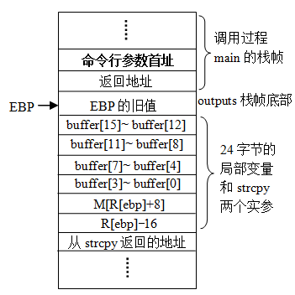
越界访问和缓冲区溢出
造成缓冲区溢出的原因是没有对栈中作为缓冲区的数组的访问进行越界检查。
举例：利用缓冲区溢出转到自设的程序hacker去执行
outputs漏洞：当命令行中字符串超25个字符时，使用strcpy函数就会使缓冲buffer造成写溢出并破坏返址
#include "stdio.h"
#include "string.h"
void outputs(char *str)
{
char buffer[16];
strcpy(buffer,str);
printf("%s \n", buffer);
}
void hacker(void)
{
printf("being hacked\n");
}
int main(int argc, char *argv[])
{
outputs(argv[1]);
return 0;
}
16+4+4+1=25
共24字节
假定可执行文件名为test

Slide 89
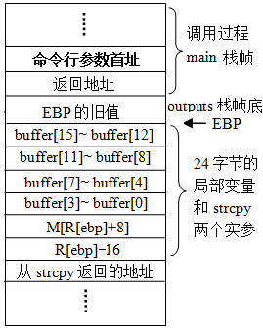
越界访问和缓冲区溢出
test被反汇编得到的outputs汇编代码
080483e4 push %ebp
080483e5 mov %esp,%ebp
080483e7 sub $0x18,%esp
080483ea mov 0x8(%ebp),%eax
080483ed mov %eax,0x4(%esp)
080483f1 lea 0xfffffff0(%ebp),%eax
080483f4 mov %eax,(%esp)
080483f7 call 0x8048330 <strcpy>
080483fc lea 0xfffffff0(%ebp),%eax
080483ff mov %eax,0x4(%esp)
08048403 movl $0x8048500,(%esp)
0804840a call 0x8048310
0804840f leave
08048410 ret
共24字节
strcpy(buffer,str);
若strcpy复制了25个字符到buffer中，并将hacker首址置于结束符‘\0’前4个字节，则在执行strcpy后，hacker代码首址被置于main栈帧返回地址处，当执行outputs代码的ret指令时，便会转到hacker函数实施攻击。

Slide 90
程序的加载和运行
UNIX/Linux系统中，可通过调用execve()函数来加载并执行程序。
execve()函数的用法如下：
int execve(char *filename, char *argv[], *envp[]);
filename是加载并运行的可执行文件名(如./hello)，可带参数列表argv和环境变量列表envp。若错误（如找不到指定文件filename），则返回-1，并将控制权交给调用程序； 若函数执行成功，则不返回，最终将控制权传递到可执行目标中的主函数main。
主函数main()的原型形式如下：
int main(int argc, char **argv, char **envp); 或者：
int main(int argc, char *argv[], char *envp[]);
例如：参数列表（命令行）为：“.\hello”时，argc=2
前述例子：“.\test 0123456789ABCDEFXXXX▥ ▧▥▧” ,argc=3
argv[0]
argv[1]

Slide 91
缓冲区溢出攻击
#include "stdio.h"
#include "string.h"
void outputs(char *str)
{
char buffer[16];
strcpy(buffer,str);
printf("%s \n", buffer);
}
void hacker(void)
{
printf("being hacked\n");
}
int main(int argc, char *argv[])
{
outputs(argv[1]);
return 0;
}
#include "stdio.h"
char code[]=
"0123456789ABCDEFXXXX"
"\x11\x84\x04\x08"
"\x00";
int main(void)
{
char *argv[3];
argv[0]="./test";
argv[1]=code;
argv[2]=NULL;
execve(argv[0],argv,NULL);
return 0;
}
可执行文件名为test
命令行：.\test 0123456789ABCDEFXXXX▥ ▧▥▧
argv[]
按空格隔开的字符串
被构建成一个指针数组
argv
argv[0]
“./test＂
argv[1]
“0123456789ABCDEFXXXX▥ ▧▥▧”
null

Slide 92
越界访问和缓冲区溢出
假定hacker首址为0x08048411
void hacker(void) {
printf("being hacked\n");
}
#include "stdio.h"
char code[]=
"0123456789ABCDEFXXXX"
"\x11\x84\x04\x08"
"\x00";
int main(void) {
char *argv[3];
argv[0]="./test";
argv[1]=code;
argv[2]=NULL;
execve(argv[0],argv,NULL);
return 0;
}
共24字节
最后显示“Segmentation fault”，原因是执行到hacker过程的ret指令时取到的“返回地址”是一个不确定的值，因而可能跳转到数据区或系统区或其他非法访问的存储区执行，因而造成段错误。
执行上述攻击程序后的输出结果为：
"0123456789ABCDEFXXXX▥ ▧▥▧
being hacked
Segmentation fault

Slide 93
本章总结
分以下五个部分介绍
第一讲：程序转换概述
机器指令和汇编指令
机器级程序员感觉到的属性和功能特性
高级语言程序转换为机器代码的过程
第二讲：IA-32 /x86-64指令系统
第三讲： C语言程序的机器级表示
过程调用的机器级表示
选择语句的机器级表示
循环结构的机器级表示
第四讲：复杂数据类型的分配和访问
数组的分配和访问
结构体数据的分配和访问
联合体数据的分配和访问
数据的对齐
第五讲：越界访问和缓冲区溢出
从高级语言程序出发，用其对应的机器级代码以及内存（栈）中信息的变化来说明底层实现
围绕C语言中的语句和复杂数据类型，解释其在底层机器级的实现方法

Slide 94
作业

